Slide 1

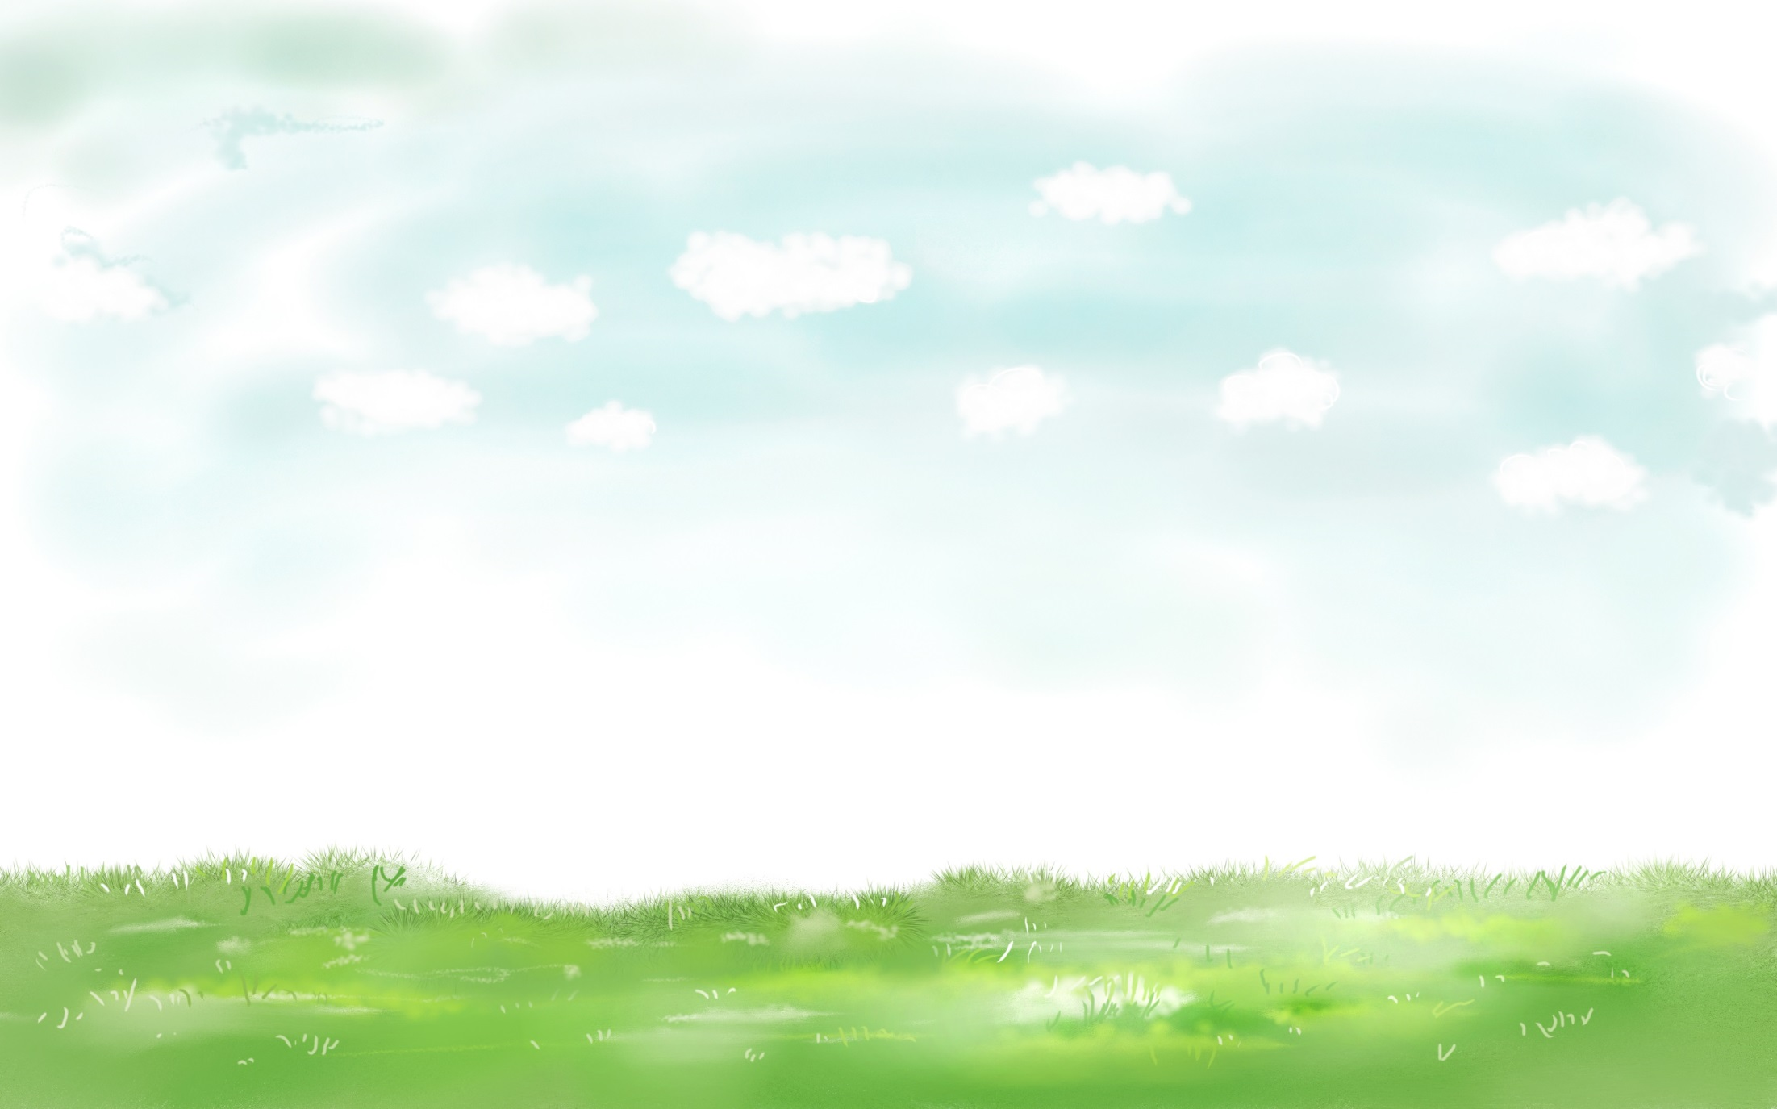



Chủ đề 3:
LÀM QUEN VỚI KHỐI LƯỢNG, DUNG TÍCH
Bài 33: THỰC HÀNH VÀ TRẢI NGHIỆM
VỚI CÁC ĐƠN VỊ KI-LÔ-GAM, LÍT.
Tiết 2:
Bản quyền : FB Đặng Nhật Linh- https://www.facebook.com/nhat.linh.3557440

Slide 2

2.
1.
Mục tiêu
3.
Bản quyền : FB Đặng Nhật Linh- https://www.facebook.com/nhat.linh.3557440

Slide 3

Bản quyền : FB Đặng Nhật Linh- https://www.facebook.com/nhat.linh.3557440

Slide 4
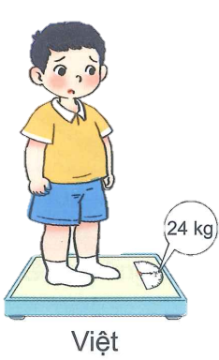
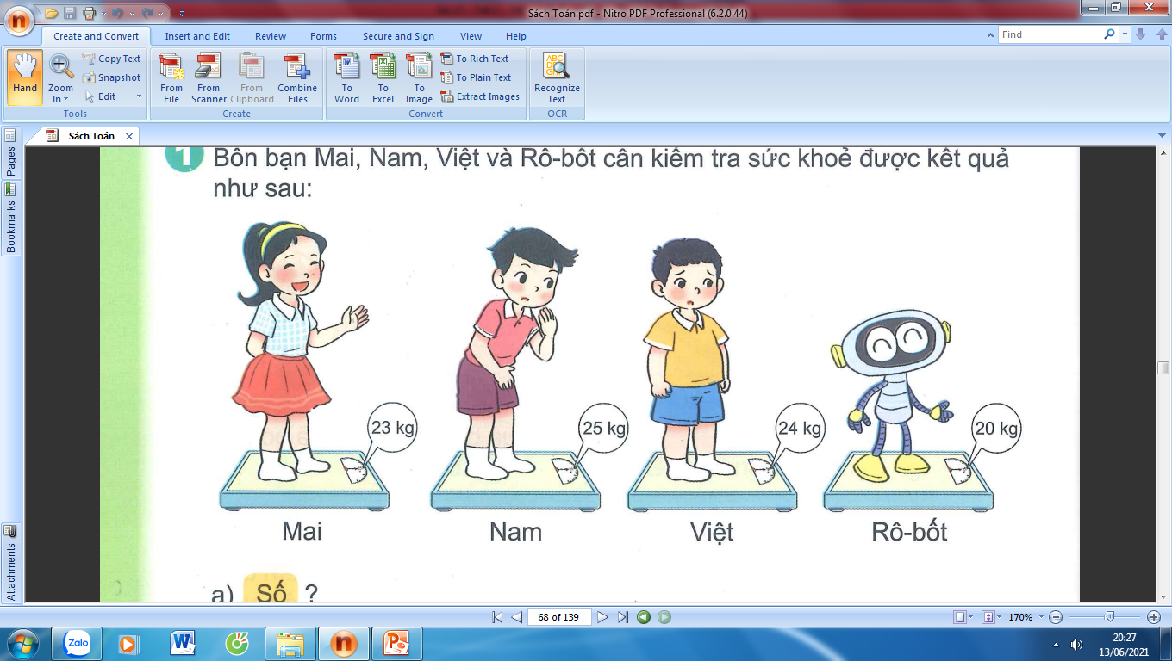
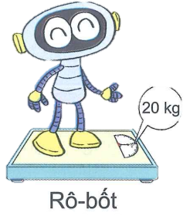
1
Bốn bạn Mai, Nam, Việt và Rô-bốt cân kiểm tra sức khỏe được kết quả như sau:
Tên | Mai | Nam | Việt | Rô-bốt
Cân nặng
23 kg
25 kg
24 kg
20 kg
Bản quyền : FB Đặng Nhật Linh- https://www.facebook.com/nhat.linh.3557440

Slide 5
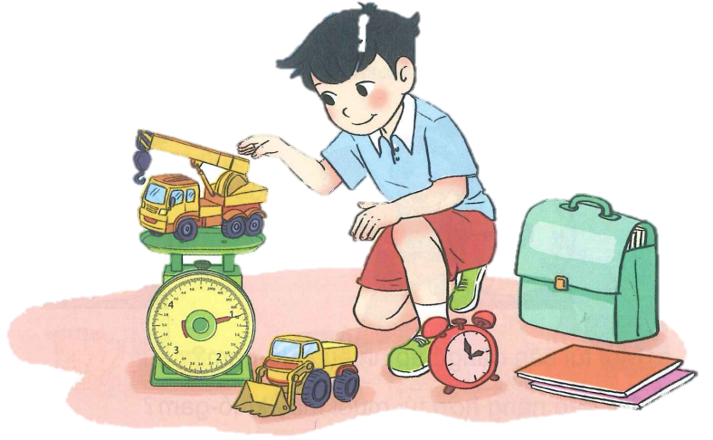
2
Bằng cái cân đĩa, cân đồng hồ, cân bàn đồng hồ, hãy tập cân một số đồ vật xung quanh em.
Bản quyền : FB Đặng Nhật Linh- https://www.facebook.com/nhat.linh.3557440

Slide 6
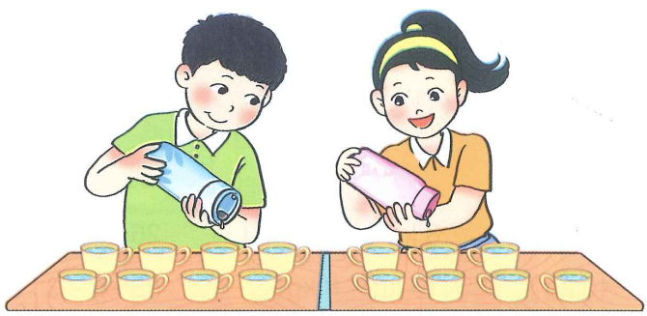
3
Rót hết nước từ bình của Việt và Mai được các cốc nước (như hình vẽ). Bình nước của bạn nào chứa được nhiều nước hơn và nhiều hơn mấy cốc?
- Bình nước của Việt chứa được nhiều nước hơn và nhiều hơn 1 cốc.
Bản quyền : FB Đặng Nhật Linh- https://www.facebook.com/nhat.linh.3557440

Slide 7
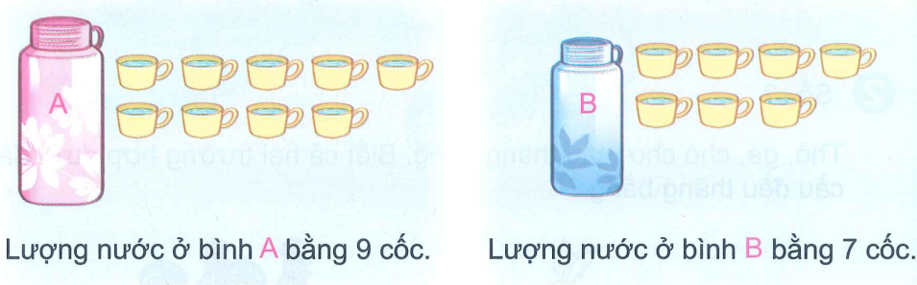
4
a) Lượng nước ở cả hai bình bằng bao nhiêu cốc?
a) Lượng nước ở cả hai bình bằng :
9 + 7 – 16 (cốc)
b) Lượng nước ở bình nào ít hơn và ít hơn bao nhiêu cốc?
b) Lượng nước ở bình B ít hơn và ít hơn 2 cốc
Bản quyền : FB Đặng Nhật Linh- https://www.facebook.com/nhat.linh.3557440

Slide 8
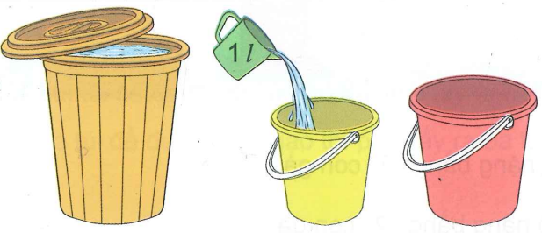
5
Dùng ca 1l, múc nước ở trong thùng đổ 3 ca đầy vào xô màu vàng và 5 ca đầy vào xô màu đỏ. Hỏi cả 2 xô có bao nhiêu lít nước?
3l
5l
Cả 2 xô có số lít nước là: 3 + 5 = 8l
Bản quyền : FB Đặng Nhật Linh- https://www.facebook.com/nhat.linh.3557440

Slide 9
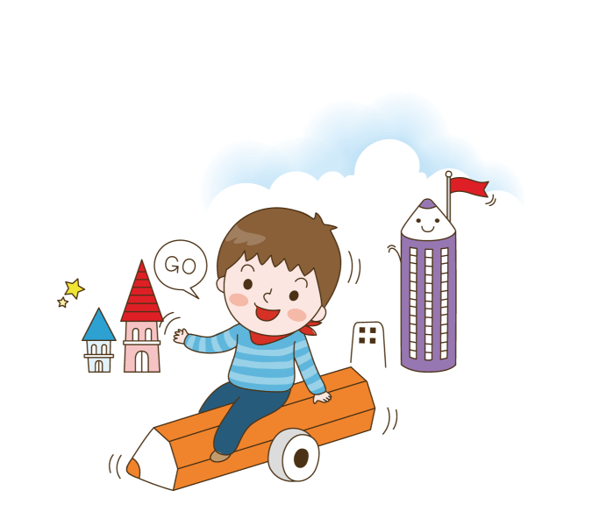




Củng cố
dặn dò
Xem trước bài sau :
“Luyện tập chung”.
Bản quyền : FB Đặng Nhật Linh- https://www.facebook.com/nhat.linh.3557440

Slide 10
Tạm biệt và hẹn gặp lại
các con vào những tiết học sau!
Bản quyền : FB Đặng Nhật Linh- https://www.facebook.com/nhat.linh.3557440

